Slide 1
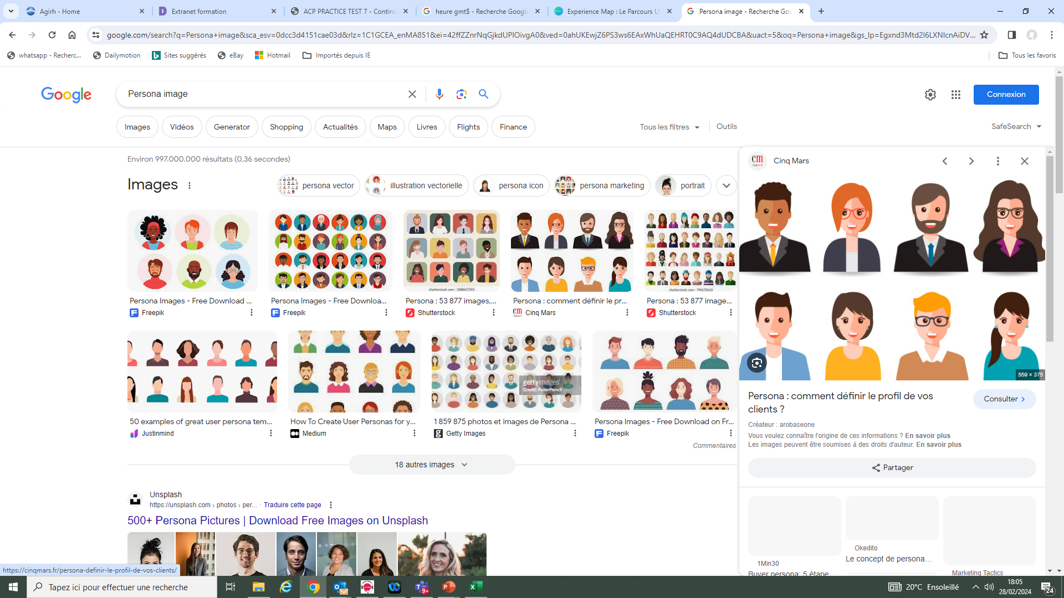
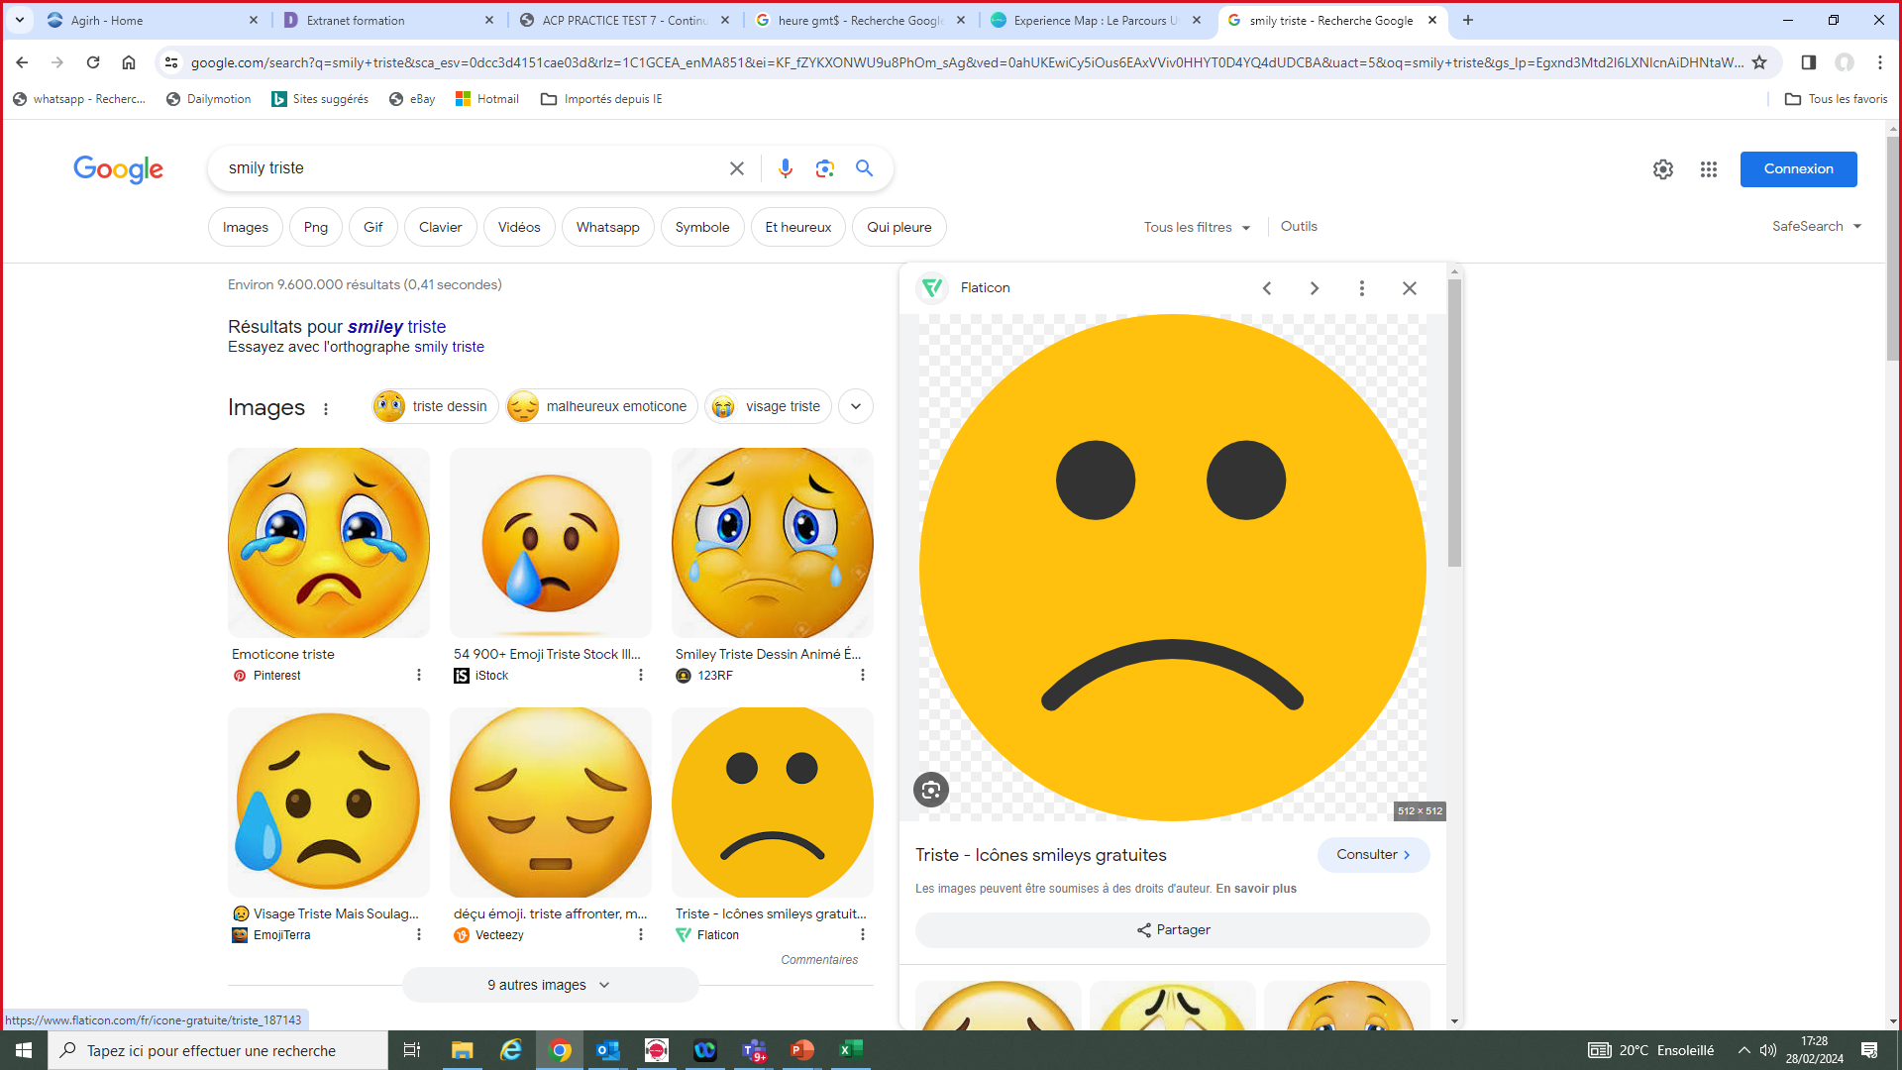
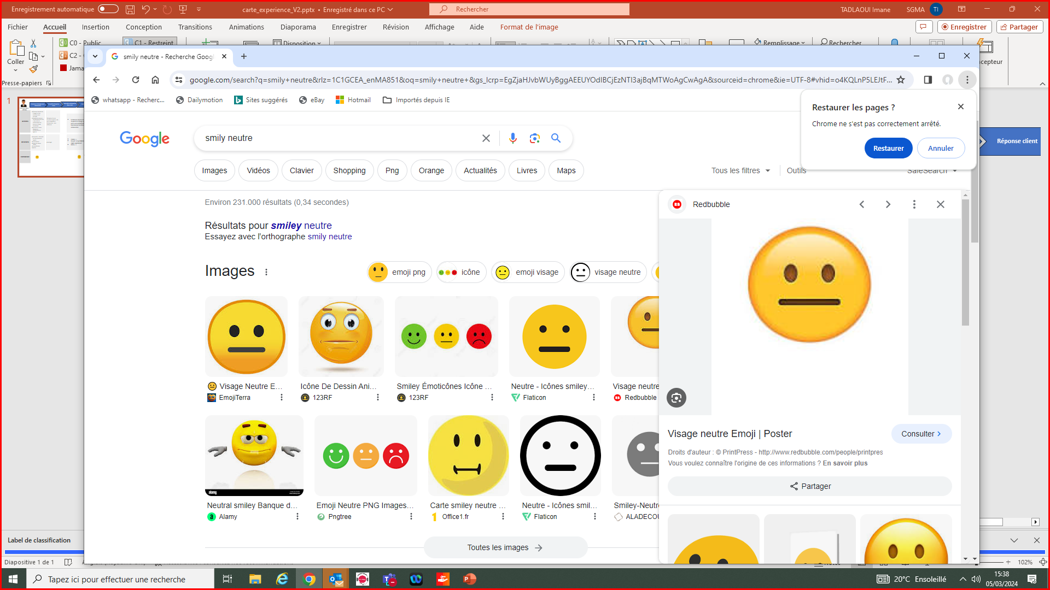
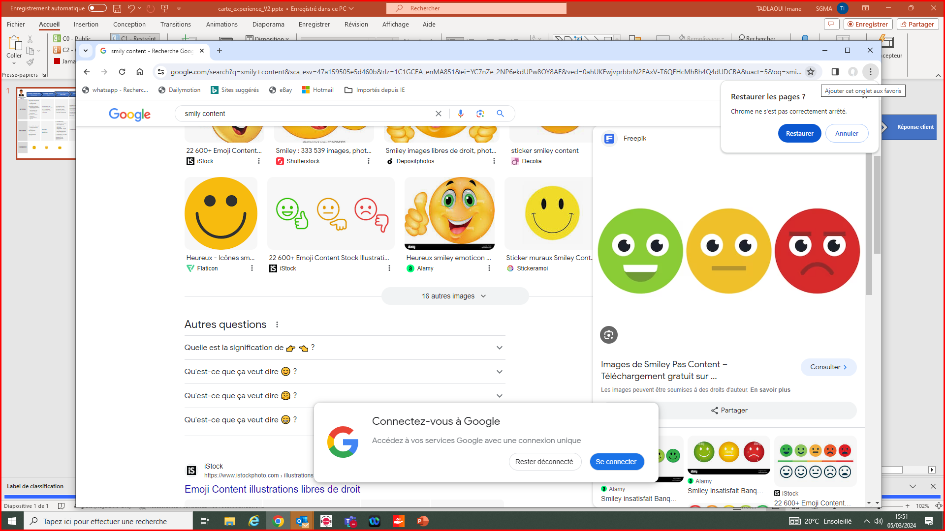
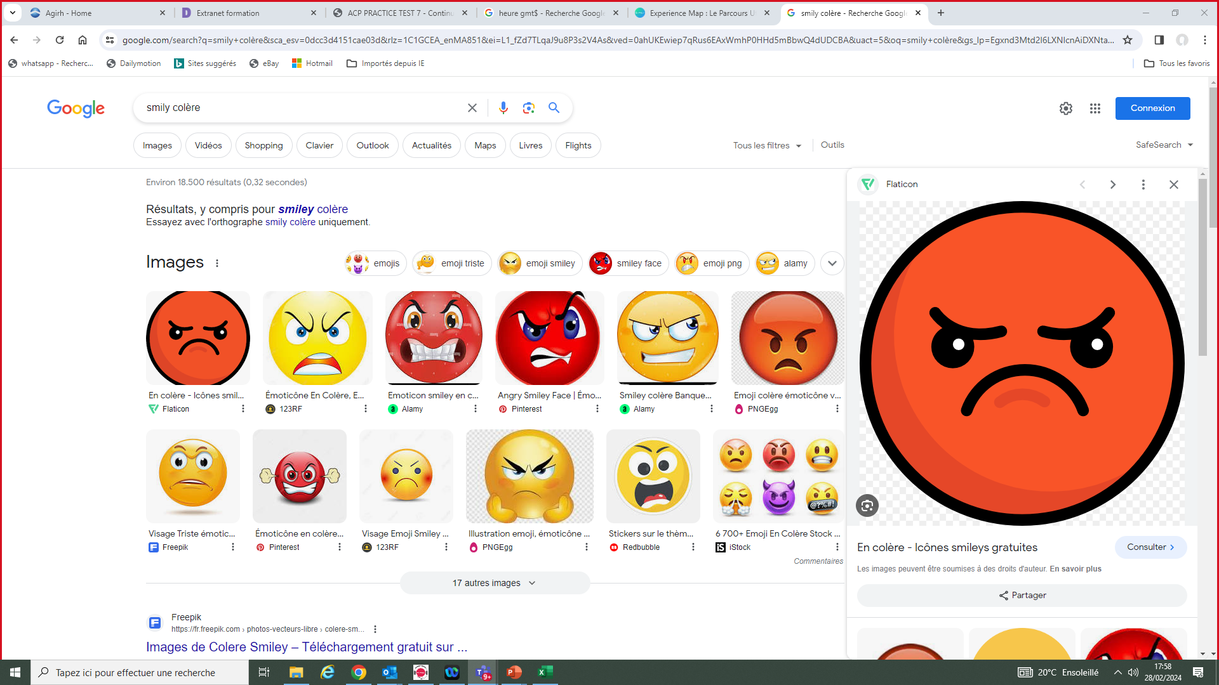
ETAPES
RECLAMER
ACCUSER RECEPTION
ENREGISTRER RECLAMATION
QUALIFIER
ROUTER
ATTRIBUER
ANALYSER
TRAITER
VALIDER
REPONDRE AU CLIENT
Routage
CLIENT DIFFICILE
CORPO
EXPERIENCES
CLIENT
Plusieurs tentatives d’appel numéros occupés
Contact du service réclamation par mail , sans suite
Au final, le client dépose sa réclamation en agence
Réception de son accusé en agence, dès qu’il a déposé sa réclamation , sans référence
Le conseiller a été débordé , il a saisi la réclamation après plusieurs jours dans l’outil de réclamation
Le conseiller qualifie renseigne les différentes informations et attache les pièces justificatives , et se trompe dans la qualification ( domaine bancaire)
Etant donné l’erreur de saisie , la réclamation a été routée au mauvais service
Le service a retourné la tache au conseiller
Le conseiller change l’affectation de la réclamation vers la bonne entité
Attribution à la main du responsable ou collaborateur ,
Personne de l’équipe n’a pris la réclamation , le responsable est intervenu après 1 journée pour affecter
Le client relance son conseiller
Démarrage de l’analyse mais il y a des informations manquantes , nécessité de revenir vers le client via le conseiller
Le conseiller contacte le client pour le complément mais le client est très furieux
Analyse de la réclamation et résolution du problème
Le conseiller valide la résolution de la réclamation
Le conseiller contacte le client et l’informe de la résolution de sa réclamation
SENTIMENTS
Equipe d’analyse : neutre
Conseiller : stressé
Client : De plus en plus en colère, il escalade au DG et directeur commercial
Conseiller : gêné mais soulagé
Client : Insatisfait , sa réclamation a pris énormément de temps
Exacerbé , nécessité de faire plusieurs appels
Frustrations
Perte de temps , colère
Insatisfaction
perdu
Collaborateur : anxieux retard saisi et risque de recevoir une autre réclamation , et dépassement du délai réglementaire
Le client : Colère
+ Frustration , il n’a pas encore reçu la confirmation de résolution
Conseiller : gêné, mal à l’aise
Client : De plus en plus en colère, menace de quitter la banque , méprise la banque
Conseiller : Soulagé
Client : De plus en plus en colère, il escalade au DG et directeur commercial
Soulagé
Inquiet
Impatient
Collaborateur satisfait
Collaborateur entité : neutre
Conseiller : anxieux , la réclamation va prendre plus de temps
Client : De plus en plus inquiet et furieux , sa réclamation n’est pas encore traitée
Responsable : Mal à l’aise , en colère
Conseiller : Inquiet , anxieux
Client : De plus en plus en colère
OPPORTUNITES
Assurer une joignabilité à 100%
S’assurer de la prise en charge effective des réclamations
Délivrance immédiate de l’accusé dés dépôt de la réclamation
avec référence unique
Intégration immédiate de la réclamation dans le WF banque après le dépôt client
Mettre un dispositif assurant la bonne qualification de la réclamation
Efficience et délai optimisé de qualification
Mettre un dispositif assurant le bon routage de la réclamation
Efficience et délai optimisé de qualification
Attribution immédiate de la réclamation aux agents de traitement
Pilotage des délais de prise en charge d’une réclamation par un agent
Simplifier contact client en cas de compléments
SLA
Donner au client la visibilité sur l’avancement de sa réclamation et mettre à sa disposition un espace d’échange avec la banque
SLA de traitement
Traiter les réclamations en capitalisant sur une base de connaissance pour optimiser les délais de résolution ( knowledge management)
Pilotage des délais , Piste d’audit et de suivi de la réclamation durant le séjour dans la phase traitement
Validation systématique des réclamations résolue sans passer par conseiller ( le notifier seulement
Notification directe au client via les canaux
Pilotage du délai global ,remontée d’alerte au service central dépassement des SLA
Message de réconfort au client

Slide 2

ETAPES
RECLAMER
ENREGISTRER RECLAMATION
QUALIFIER
ROUTER
ATTRIBUER
ANALYSER
TRAITER
VALIDER
REPONDRE AU CLIENT
Routage
Cliente Particulier , auto-Entrepreneur Solidaire et sociale
EXPERIENCES
CLIENT
Plusieurs tentatives d’appel car les numéros sont occupés
Après plusieurs tentatives , un télé conseiller prend l’appel et la réclamation client
Le télé conseiller saisit la réclamation dans l’outil de réclamation
Envoi un accusé de réception au client par mail
Le conseiller reçoit une notification
Le télé conseiller qualifie renseigne les différentes informations et attache les pièces justificatives , et se trompe dans la qualification (domaine bancaire)
Etant donné l’erreur de saisie , la réclamation a été routée au mauvais service
Le service a retourné la tache au conseiller
Le télé conseiller change l’affectation de la réclamation vers la bonne entité
Attribution à la main du responsable ou collaborateur ,
Personne de l’équipe n’a pris la réclamation , le responsable est intervenu après 1 journée pour affecter
Le client relance son conseiller
Démarrage de l’analyse mais il y a des informations manquantes , nécessité de revenir vers le client via le conseiller
Le conseiller contacte le client pour le complément mais le client est très furieux
Analyse de la réclamation et résolution du problème
Le conseiller valide la résolution de la réclamation
Le conseiller contacte le client et l’informe de la résolution de sa réclamation
SENTIMENTS
Télé conseiller : satisfait
Equipe d’analyse : neutre
Conseiller : stressé
Client : De plus en plus en colère, il escalade au DG et directeur commercial
Conseiller : Satisfait
Client : Insatisfait , sa réclamation a pris énormément de temps
Exacerbé , nécessité de faire plusieurs appels
Frustrations
Perte de temps , colère
Insatisfaction
Le client : Colère
+ Frustration , il n’a pas encore reçu de référence ni de confirmation de résolution
Responsable : Mal à l’aise , en colère
Télé Conseiller : Inquiet , anxieux
Client : De plus en plus en colère
Conseiller : gêné, mal à l’aise
Client : De plus en plus en colère, menace de quitter la banque , méprise la banque
Conseiller : Satisfait , perplexe
Client : De plus en plus en colère, il met des commentaires négatifs sur les réseaux sociaux , risque d’image
Collaborateur entité : neutre
Télé Conseiller : anxieux , la réclamation va prendre plus de temps
Client : Devient inquiet et furieux , sa réclamation n’est pas encore traitée
pas encore traitée
OPPORTUNITES
Assurer une joignabilité à 100%
S’assurer de la prise en charge effective des réclamations
Intégration immédiate de la réclamation dans le WF banque après le dépôt client
Mettre un dispositif assurant la bonne qualification de la réclamation
Efficience et délai optimisé de qualification
Mettre un dispositif assurant le bon routage de la réclamation
Efficience et délai optimisé de qualification
Attribution immédiate de la réclamation aux agents de traitement
Pilotage des délais de prise en charge d’une réclamation par un agent
Simplifier contact client en cas de compléments
SLA
Donner au client la visibilité sur l’avancement de sa réclamation et mettre à sa disposition un espace d’échange avec la banque
SLA de traitement
Traiter les réclamations en capitalisant sur une base de connaissance pour optimiser les délais de résolution ( knowledge management)
Pilotage des délais , Piste d’audit et de suivi de la réclamation durant le séjour dans la phase traitement
Validation systématique des réclamations résolue sans passer par conseiller ( le notifier seulement
Notification directe au client via les canaux
Pilotage du délai global ,remontée d’alerte au service central dépassement des SLA
Message de réconfort au client

Slide 3
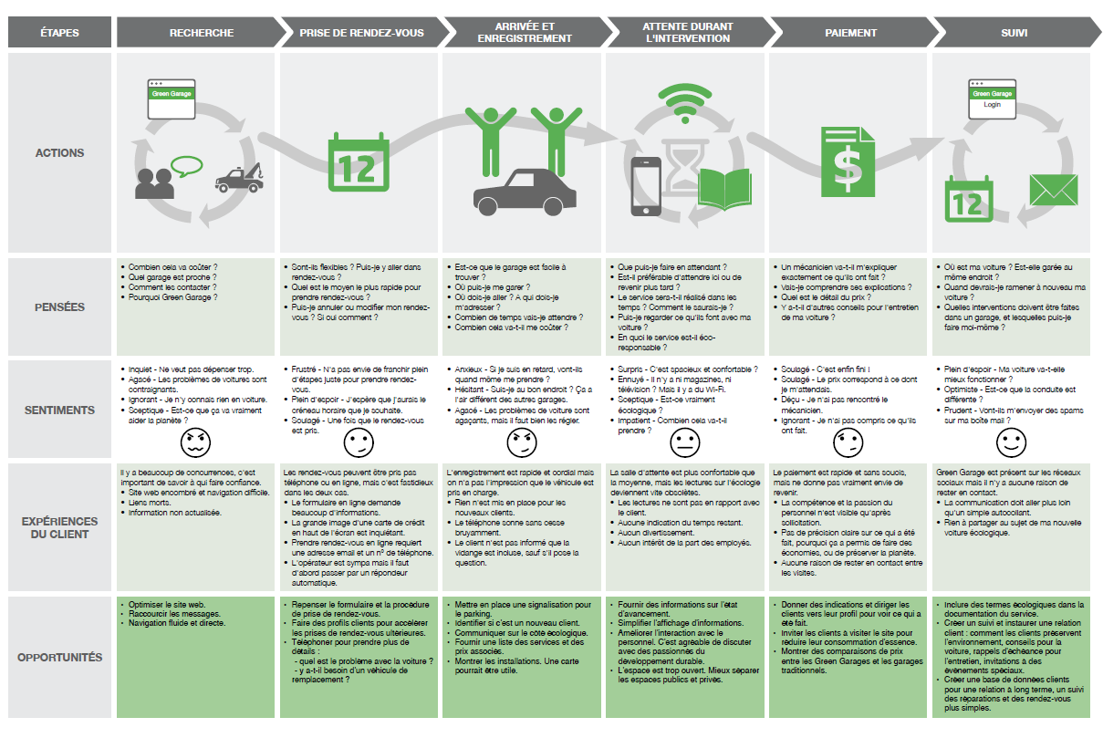

Slide 4
Bainstorming Question : Comment assurer la joignabilité à 100%?
Enoncé problématique : Comment avoir un outil omnicanal qui serait en mesure de qualifier/analyser/traiter les réclamations des clients avec l’intelligence artificielle tout en respectant les règles de protection de données et de cybersécurité, et d’orienter en dernier recours le client vers un téléconseiller?
Idées Imane :
1 – Robot qui prend les appels, capable d’interpreter la reclamation et de l’enregistrer , quand il n’arrive pas à l’interpreter ca route vers un télé conseiller
2- Augmenter le nombre de tele conseillers
3- Optimisation de l’affectation des apples
4- Ouvrir un canal Web/Mobile de reclamation qui enregistre automatiquement les reclamations
5- Piloter et mesurer les temps de réponse
6- Etendre la plage horaire du centre d’appel pour éviter les concentration
Idées Rajaa
1/ Contact Agence/SMS CC
2/Contact CRc 24/7
3/ Préciser les nums clairement sur (Appli, Site, DAB)
4/ Utiliser whatsup pour recueillir réclamation
5/ Saisir Réclamation sur site Instit + App Mob
6/ Fixer objectif prise en charge réclamation chez les CC
Idées Aissatou Rassoul
1- Avoir un répondeur automatique IA
2- Avoir plusieurs numéros de téléphone avec des équipes dédiées
3- SVI
4 - Bonus/ Malus des téléconseillers sur les appels répondus
5 - Renforcer les équipes des téléconseillers
6- Enregistrements des appels avec système de rappel
Une partie intégrante du processus de Design Thinking consiste à définir
un énoncé de problème significatif et susceptible d’inciter à l’action,
que le design thinker s’attachera à résoudre.
En début de processus,
on se concentre sur le problème
et non sur la recherche de solution.
Comment pourrions-nous aider les[l’utilisateur]
à satisfaire [un certain but ou besoin]
en appliquant [certaines restrictions / certains principes] ?
FRANK
1- PLUS DE TELECONSIELLIER
2- Instaurer un systeme de rappel pour les appels manqués
3- Mise en place d'un système permettant d'agrémenter l'attente
4- Utilisation de l'IA permettant une première prise en charge
5- Meilleure organisation des call center
6- Prévoir plus de ligne
Dispose d’un menu contextuel

Slide 5
Scenario ROSE / NOIR
Comment avoir un outil omnicanal qui serait en mesure de qualifier/analyser/traiter les réclamations des clients avec l’intelligence artificielle tout en respectant les règles de protection de données et de cybersécurité, et d’orienter en dernier recours le client vers un téléconseiller?
On fait ressortir les critères de réussite ou d’échec du projet et leurs conséquences
Le scénario rose et le scénario noir sont des techniques de réflexion qui aident à explorer différentes perspectives sur un sujet.
Scénario rose :
- Imaginez le meilleur résultat possible lié au sujet : l’IA peut traiter la réclamation à 100%
- Envisagez les aspects positifs, les opportunités, et les solutions idéales.
- "Quels avantages pourraient découler de cette situation ?"
- "Quelles actions pourraient conduire à un succès optimal ?"
Scénario noir :
- Pensez au pire scénario possible associé au sujet. l’IA doit orienter vers un téléconseiller
- Identifiez les risques, les problèmes potentiels, et les conséquences négatives.
- "Quels obstacles pourraient survenir ?"
- "Quels sont les aspects les moins favorables de cette situation ?"
En combinant ces deux approches, vous obtenez une vision plus complète du sujet, ce qui peut vous aider à prendre des décisions éclairées. Cela permet également d'anticiper les défis potentiels tout en restant optimiste quant aux solutions possibles.

Slide 6
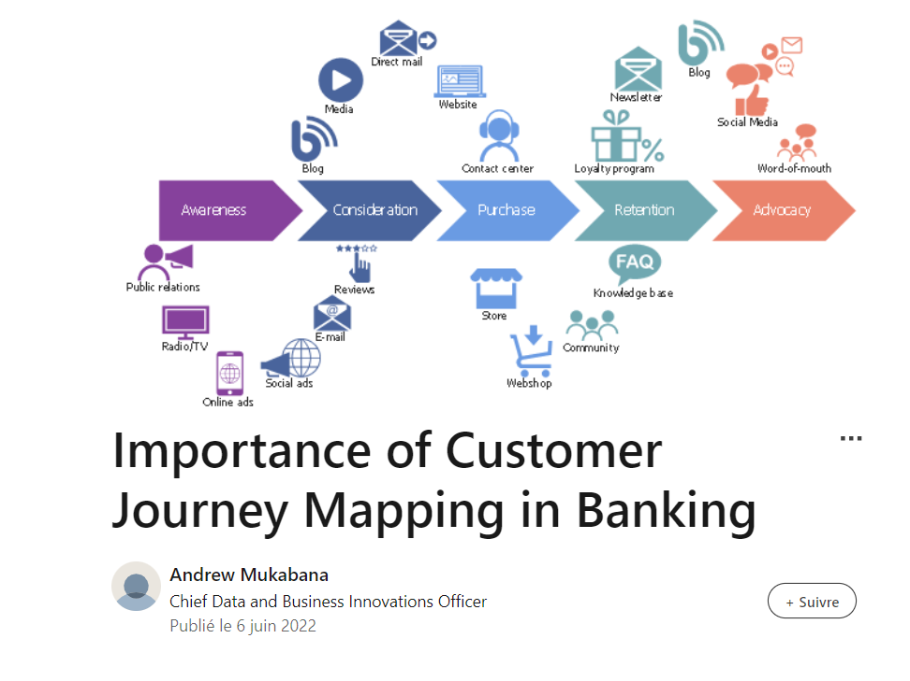

Slide 7
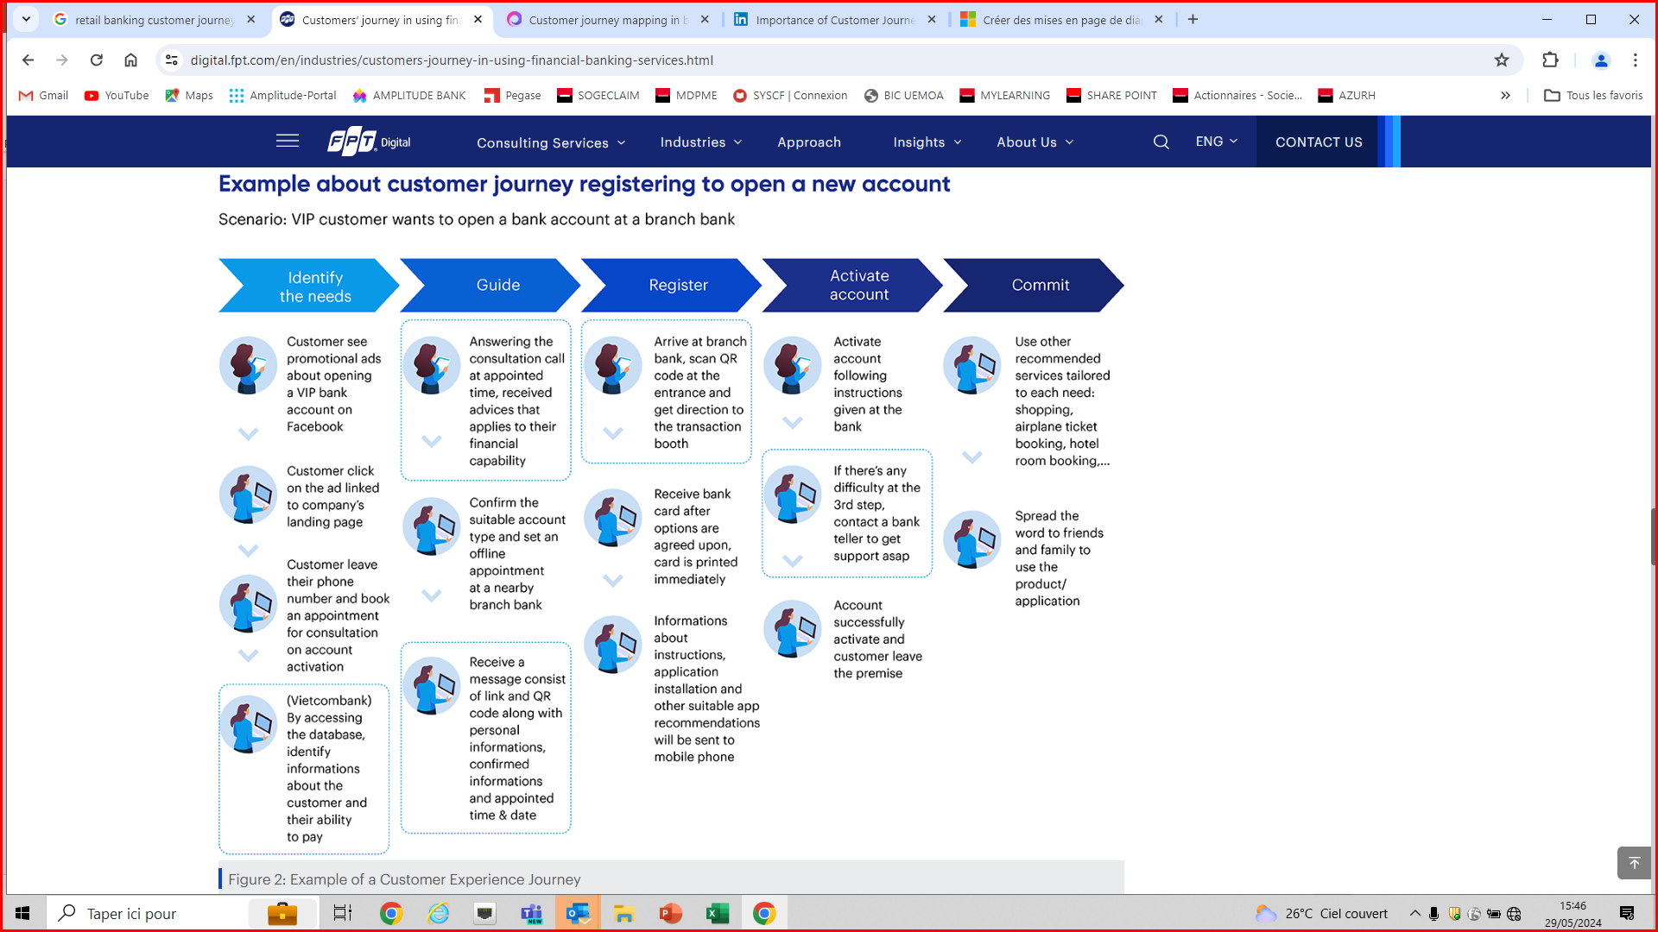

Slide 8
ETAPES
RECLAMER
ACCUSER RECEPTION
ENREGISTRER RECLAMATION
QUALIFIER
ROUTER
ATTRIBUER
ANALYSER
TRAITER
VALIDER
REPONDRE AU CLIENT
Routage
CLIENT DIFFICILE
CORPO
EXPERIENCES
CLIENT
Plusieurs tentatives d’appel numéros occupés
Contact du service réclamation par mail , sans suite
Au final, le client dépose sa réclamation en agence
Réception de son accusé en agence, dès qu’il a déposé sa réclamation , sans référence
Le conseiller a été débordé , il a saisi la réclamation après plusieurs jours dans l’outil de réclamation
Le conseiller qualifie renseigne les différentes informations et attache les pièces justificatives , et se trompe dans la qualification ( domaine bancaire)
Etant donné l’erreur de saisie , la réclamation a été routée au mauvais service
Le service a retourné la tache au conseiller
Le conseiller change l’affectation de la réclamation vers la bonne entité
Attribution à la main du responsable ou collaborateur ,
Personne de l’équipe n’a pris la réclamation , le responsable est intervenu après 1 journée pour affecter
Le client relance son conseiller
Démarrage de l’analyse mais il y a des informations manquantes , nécessité de revenir vers le client via le conseiller
Le conseiller contacte le client pour le complément mais le client est très furieux
Analyse de la réclamation et résolution du problème
Le conseiller valide la résolution de la réclamation
Le conseiller contacte le client et l’informe de la résolution de sa réclamation
SENTIMENTS
Equipe d’analyse : neutre
Conseiller : stressé
Client : De plus en plus en colère, il escalade au DG et directeur commercial
Conseiller : gêné mais soulagé
Client : Insatisfait , sa réclamation a pris énormément de temps
Exacerbé , nécessité de faire plusieurs appels
Frustrations
Perte de temps , colère
Insatisfaction
perdu
Collaborateur : anxieux retard saisi et risque de recevoir une autre réclamation , et dépassement du délai réglementaire
Le client : Colère
+ Frustration , il n’a pas encore reçu la confirmation de résolution
Conseiller : gêné, mal à l’aise
Client : De plus en plus en colère, menace de quitter la banque , méprise la banque
Conseiller : Soulagé
Client : De plus en plus en colère, il escalade au DG et directeur commercial
Soulagé
Inquiet
Impatient
Collaborateur satisfait
Collaborateur entité : neutre
Conseiller : anxieux , la réclamation va prendre plus de temps
Client : De plus en plus inquiet et furieux , sa réclamation n’est pas encore traitée
Responsable : Mal à l’aise , en colère
Conseiller : Inquiet , anxieux
Client : De plus en plus en colère
OPPORTUNITES
Assurer une joignabilité à 100%
S’assurer de la prise en charge effective des réclamations
Délivrance immédiate de l’accusé dés dépôt de la réclamation
avec référence unique
Intégration immédiate de la réclamation dans le WF banque après le dépôt client
Mettre un dispositif assurant la bonne qualification de la réclamation
Efficience et délai optimisé de qualification
Mettre un dispositif assurant le bon routage de la réclamation
Efficience et délai optimisé de qualification
Attribution immédiate de la réclamation aux agents de traitement
Pilotage des délais de prise en charge d’une réclamation par un agent
Simplifier contact client en cas de compléments
SLA
Donner au client la visibilité sur l’avancement de sa réclamation et mettre à sa disposition un espace d’échange avec la banque
SLA de traitement
Traiter les réclamations en capitalisant sur une base de connaissance pour optimiser les délais de résolution ( knowledge management)
Pilotage des délais , Piste d’audit et de suivi de la réclamation durant le séjour dans la phase traitement
Validation systématique des réclamations résolue sans passer par conseiller ( le notifier seulement
Notification directe au client via les canaux
Pilotage du délai global ,remontée d’alerte au service central dépassement des SLA
Message de réconfort au client

Slide 9


Réclamation Client et Qualification
Attribution
Analyse et Traitement
Répondre au client
CHATBOT : Répondeur interactif intelligent qui pose des questions au clients et le guide dans ses choix pour déposer sa réclamation, apporte des réponses dans des cas prédéfinis , Qualifie la réclamation par catégorie et propose un circuit de routage
confirme la prise en charge
IA : Propose des pistes de solution en capitalisant sur une base de connaissance pour optimiser les délais de résolution ( knowledge management)
Confirmation de la solution par le collaborateur en charge du traitement
Notification directe au client via les canaux
Tél
CHATBOT : Si le cas du client est en dehors des cas pré définis dans le CHATBOT, un Télé conseiller prend en charge le client pour qualification et routage
Confirmation des propositions de routage faite par l’IA
Attribution des réclamations aux services concernés
ROBOT basé sur l’IA analyse toutes les réclamations envoyées par mail ou par les canaux distants via des mots clés :
Qualifie la réclamation par catégorie et propose un circuit de routage
Apporte une réponse au client dans des cas pré définis
Transfère vers un télé conseiller pour plus de détail si nécessaire
Confirme la pris en charge au client
Analyse de la data par l'IA (ensemble des réclamations clients) sur une période donnée pour détecter les problèmes structurels sur les services virements reçus, remises chèques, et retrait GAB dans le cadre d’une démarche d’amélioration continue des services.
@/canaux
Prise en charge de 100% des réclamations clients
Optimisation du délai de qualification
Optimisation du délai de routage

Slide 10
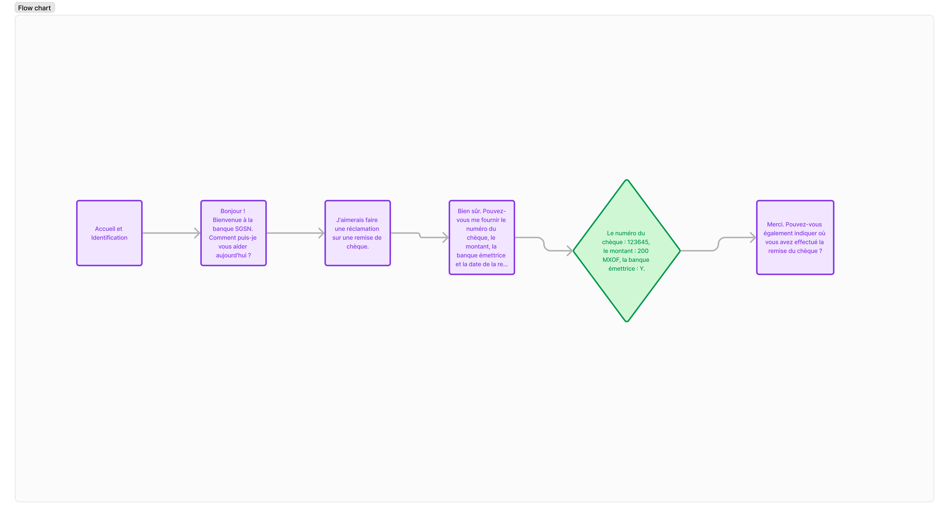
Accueil et Identification

Slide 11
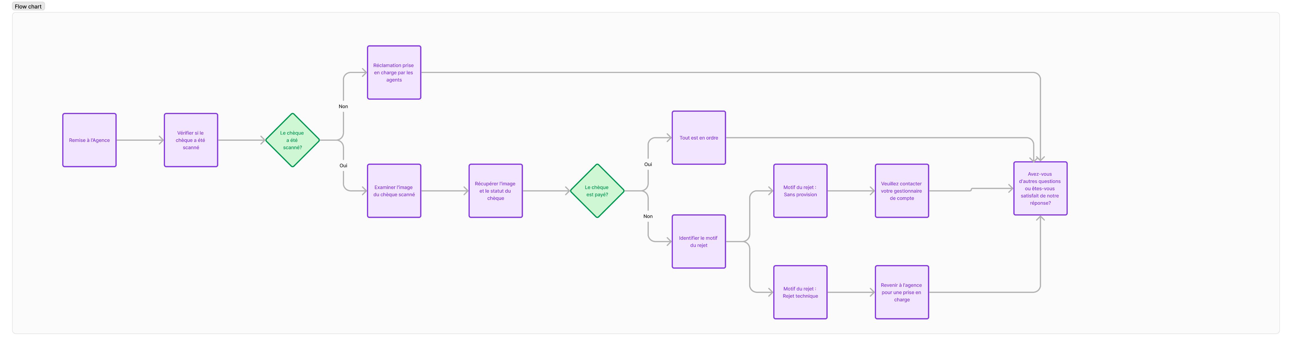
Option 1 : Remise à l'Agence

Slide 12
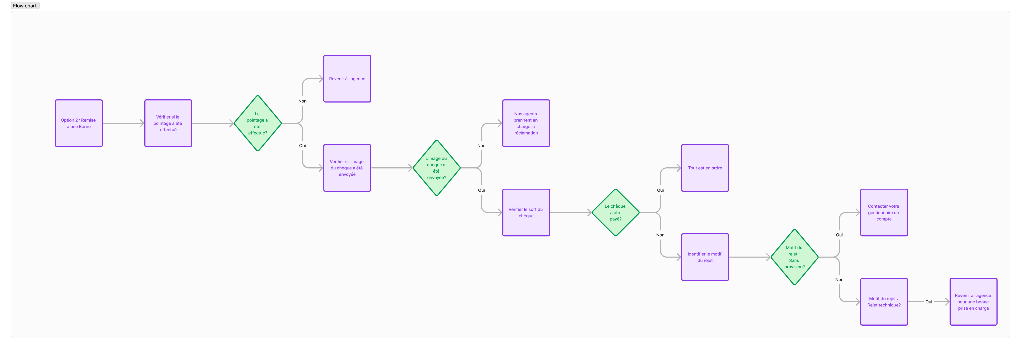
Option 2 : Remise à une Borne

Slide 13
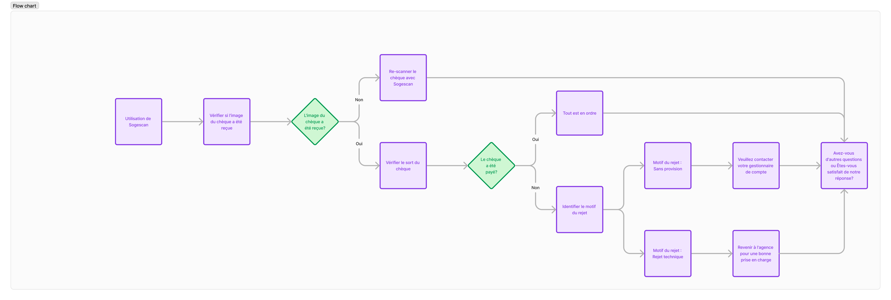
Option 3 : Utilisation de Sogescan

Slide 14




Equipe Projet
Product Owner
Data Scientists
Développeurs
Expert sécurité
Equipe IT
Testeurs
Définit les objectifs et les besoins métier.
Conçoivent et entraînent les modèles d'IA.
Implémentent les solutions techniques.
Gérer et effectuer les audits de sécurité informatique.
Effectuent les tests et assurent la qualité.
Conduite des tests pour s’assurer du bon fonctionnement.
Ressources Techniques
Serveurs
API
Outils de Développement
Outils d'IA
Hébergement des applications et des modèles d'IA.
Permettent l'intégration avec d'autres systèmes.
Permettent la formation et le déploiement des modèles.
Facilitent la conception et l'implémentation.

Slide 15
Durée de Mise en Production
Planification et Analyse des Besoins (1 à 2 mois)
Développement et Entraînement des Modèles (2 à 4 mois)
Intégration et Développement Technique (2 à 3 mois)
Déploiement et Formation (1 à 2 mois)
Tests et Ajustements (1 à 2 mois)
En somme, la mise en place du projet complet et fonctionnel peut prendre entre 7 et 13 mois.

Slide 16

Sécurité et Conformité
1
Accès non autorisé aux données sensibles
2
Attaques par injection
Solution : Validation des entrées
Solution : Chiffrement des données
3
Failles dans l'interface utilisateur
4
Manque de chiffrement
Solution : Content Security Policy (CSP)
Solution : Utilisation systématique de HTTPS
5
Authentification et autorisation
6
Attaques par déni de service (DDoS)
Solution : Authentification Multi-Facteurs (MFA)
Solution : Protection DDoS

Slide 17

Budget Previsionnel
Rôle
Nombre
Salaire Moyen
Durée
Coût Total
Product Owner
1
1 800 €
7 mois
12 600 €
Data Scientists
2
1 500 €
6 mois
9 000 €
Développeurs
4
1 200 €
7 mois
8 400 €
Expert Métier
1
1 700 €
6 mois
10 200 €
Testeurs
2
1 000 €
5 mois
5 000 €
IT
2
1 300 €
6 mois
7 800 €
Expert en Cybersécurité
1
2 000 €
6 mois
12 000 €
Le coût total des salaires pour la durée du projet est de 65 000 €

